Slide 1






积云教育
www.usian.cn

Slide 2

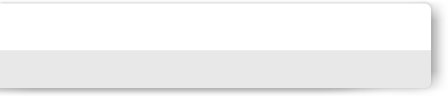

目录介绍
01
学习目标
02
内容
03
总结回顾
04
练习
www.usian.cn

Slide 3
学习目标
1.1知识目标
1、讲解Better-scorll
2、通过better-scroll实现左右联动
www.usian.cn

Slide 4
1.讲解better-scroll
better-scroll 是什么
better-scroll 是一款重点解决移动端（未来可能会考虑 PC 端）各种滚动场景需求的插件。它的核心是借鉴的 iscroll 的实现，它的 API 设计基本兼容 iscroll，在 iscroll 的基础上又扩展了一些 feature 以及做了一些性能优化。
better-scroll 是基于原生 JS 实现的，不依赖任何框架。它编译后的代码大小是 46kb，压缩后是 26kb，gzip 后仅有 7kb，是一款非常轻量的 JS lib。
www.usian.cn

Slide 5
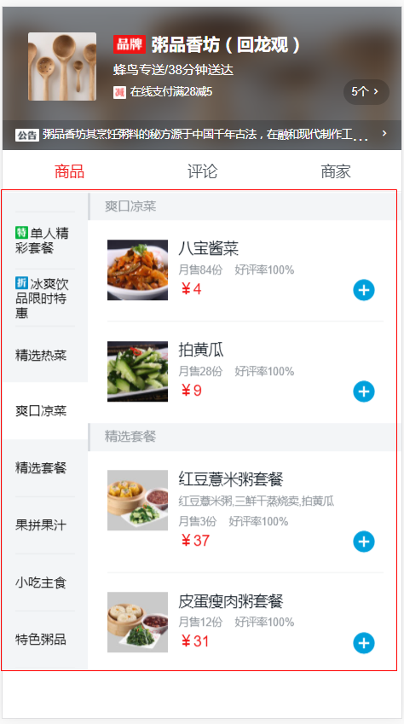
2.实现左右联动
www.usian.cn

Slide 6
THANKS
www.usian.cn
本课程版权归积云教育独家所有
未经书面同意私自录制、转载等行为均属违法行为
积云教育将保留所有追责权利

